Slide 1


ANKETA O IZVAJANJU ZAKONA O PROSTOVOLJSTVU IN STRATEGIJE RAZVOJA NEVLADNIH ORGANIZACIJ IN PROSTOVOLJSTVA
Podatke je prispevalo 75 prostovoljskih organizacij in organizacij s prostovoljskim programom.

Slide 2
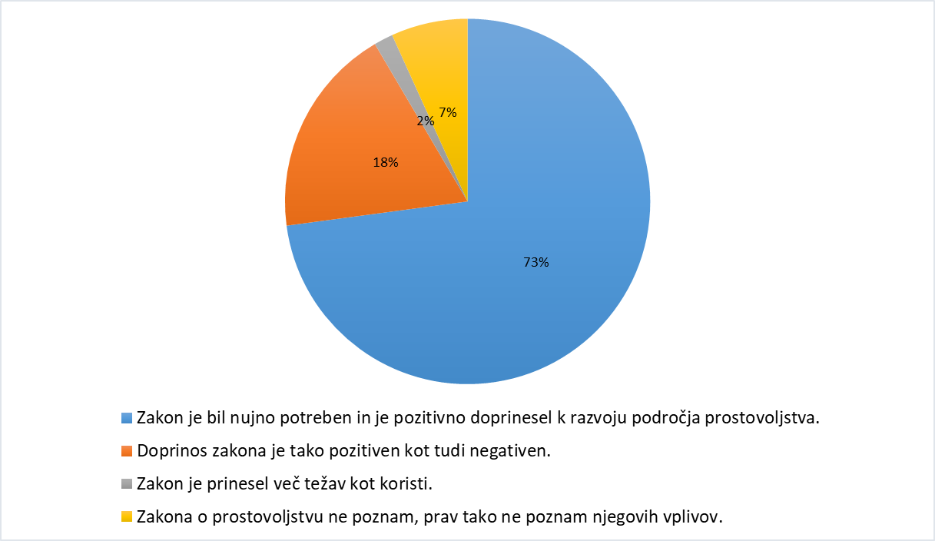

Kako gledate na sprejetje Zakona o prostovoljstvu?

Slide 3
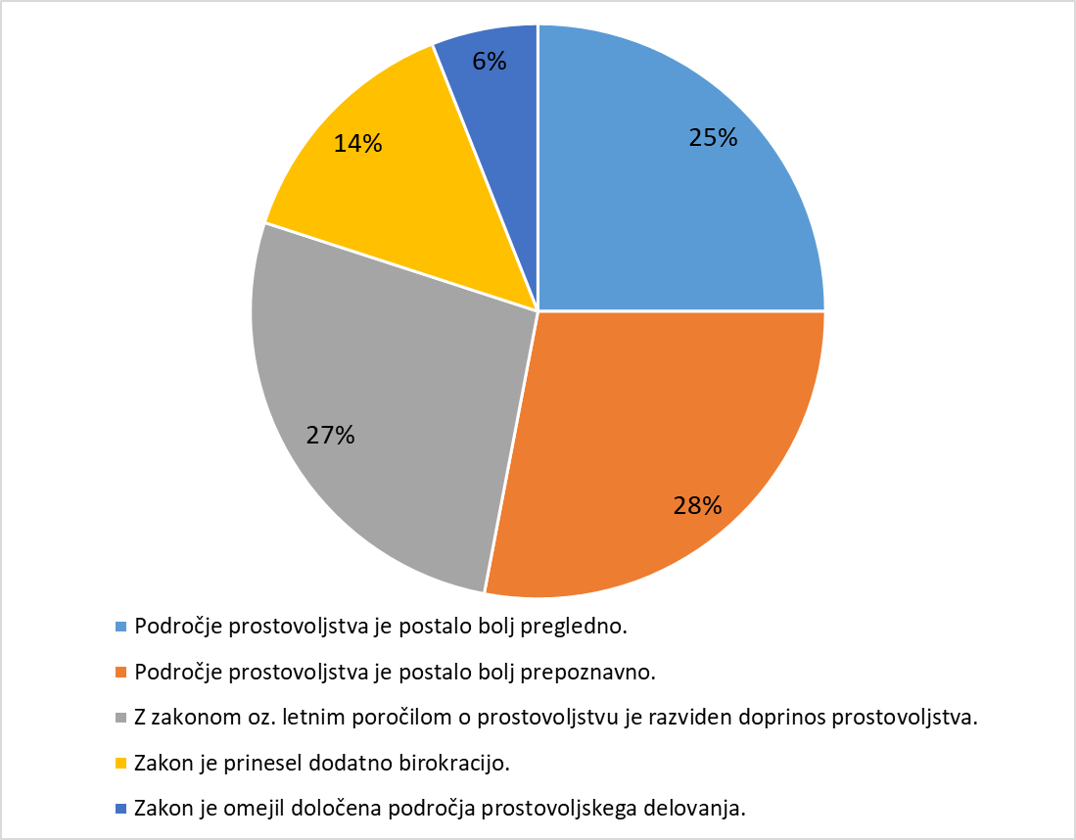
Katere učinke je po vašem mnenju prinesel ZProst?

Slide 4
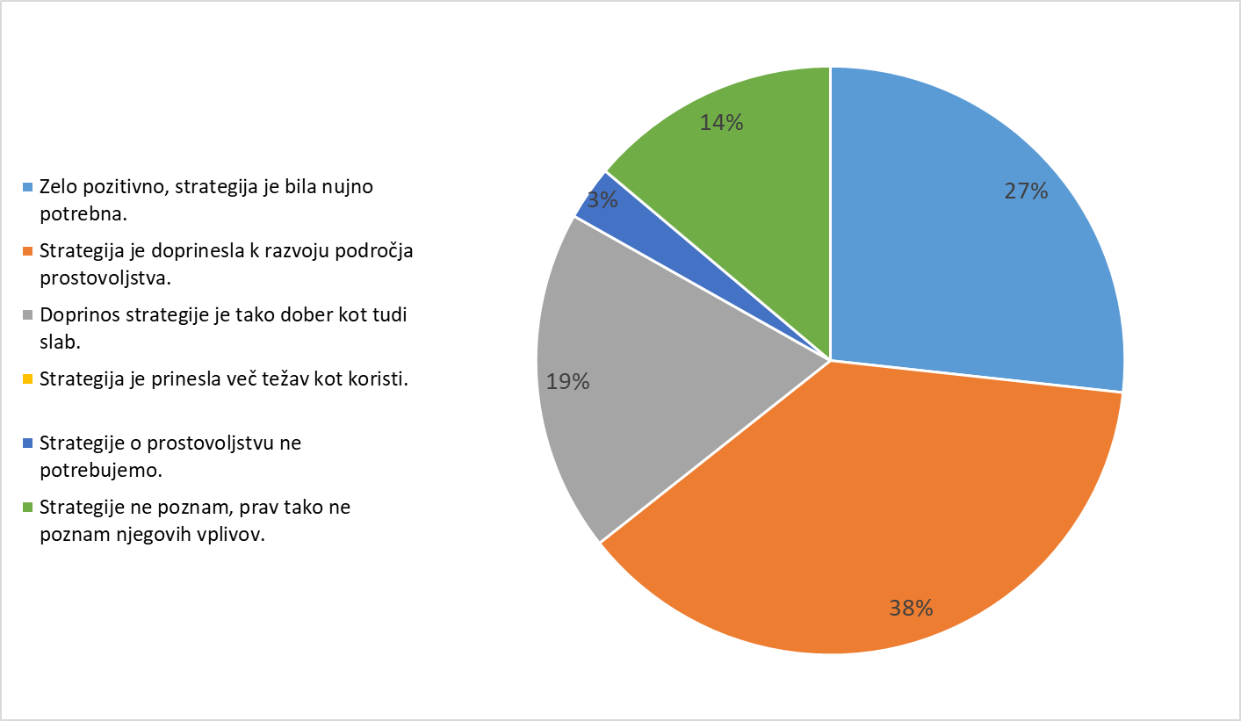
Kako gledate na sprejetje Strategije razvoja nevladnih organizacij in prostovoljstva?

Slide 5
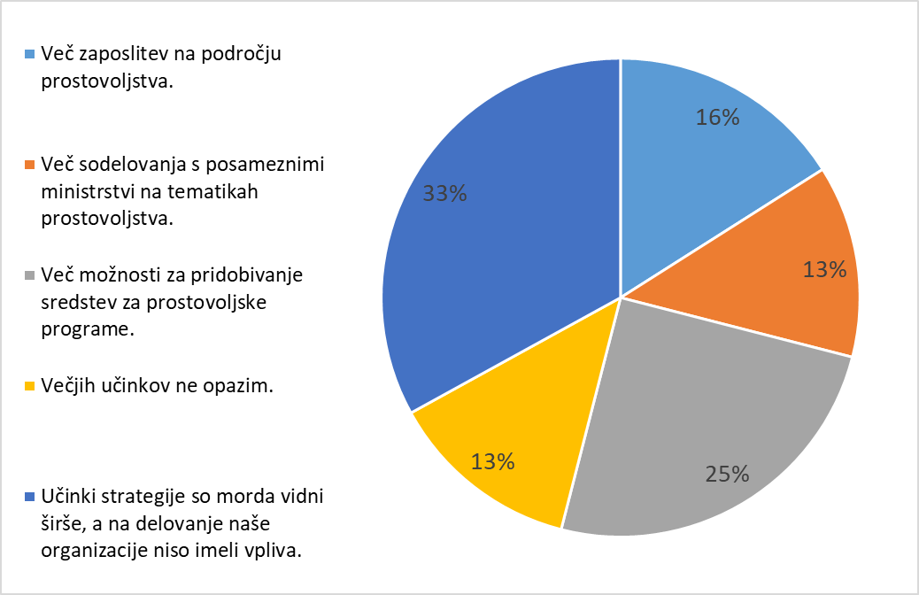
Kateri so po vašem mnenju učinki strategije?

